Slide 1

시청각장애인을 위한
음성신호 점자 변환기
팀명 : 스타파이브
팀원 : 김준섭, 김성엽, 고태식
지도 교수님 : 심상완 교수님

Slide 2
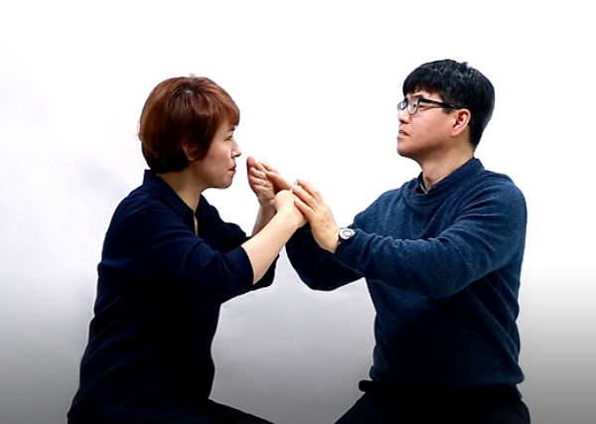
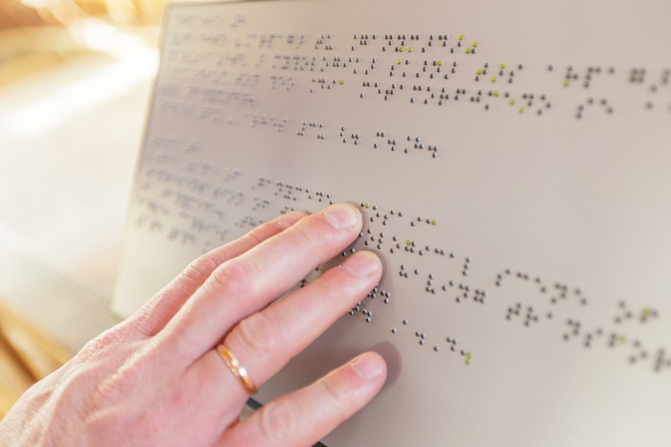
작품개요
시 ∙ 청각 장애인의 실시간 소통 방법
<촉수어>
<점자>
수어통역사가 항상 필요
실시간 소통 점자 단말기를
통해 수어통역사를 대체

Slide 3
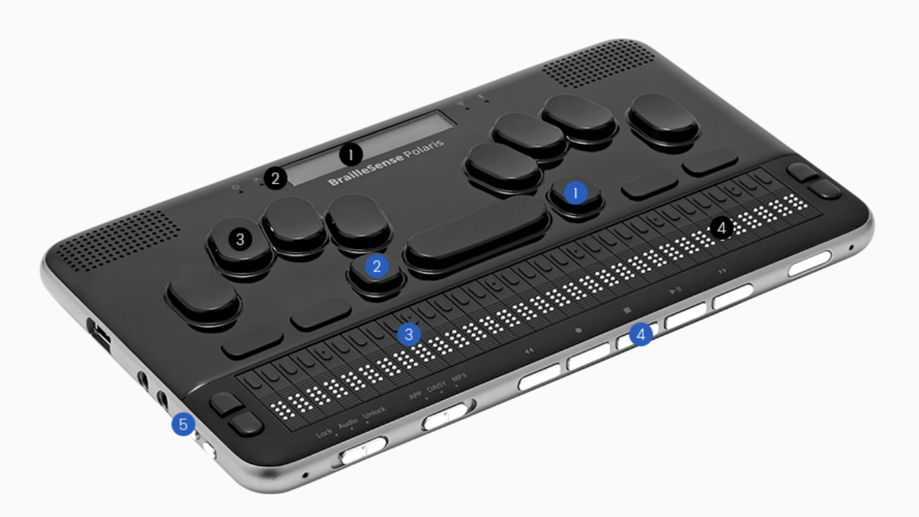
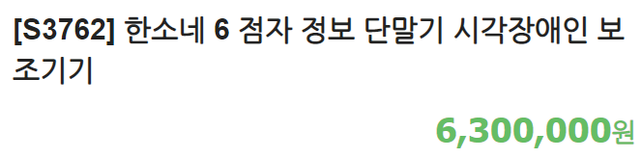
작품개요
한소네6
- HIMS힘스코리아㈜
음성신호
텍스트
점자
기존 제품
캡스톤 : 음성신호 점자 변환기

Slide 4


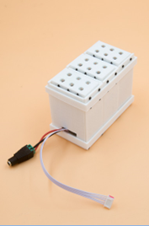


작품내용
APP
MIT App Inventor
음성신호
텍스트
Google STT(Speech-To-Text) API
Arduino IDE
텍스트
점자 데이터
<점자표시기>
점자 데이터
아두이노
출력

Slide 5
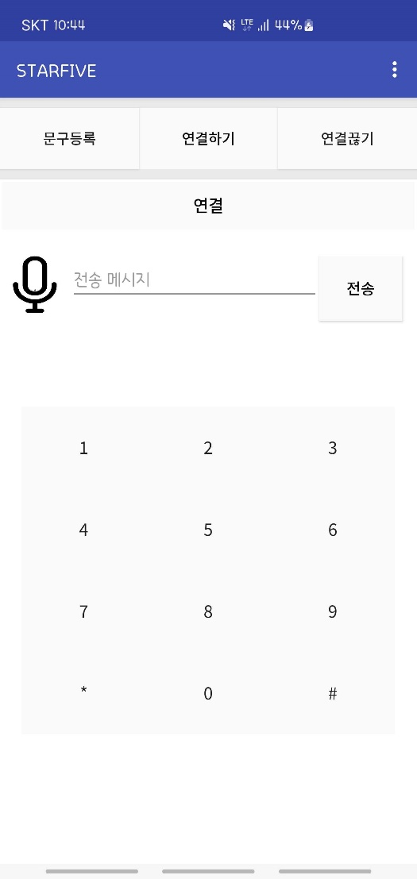
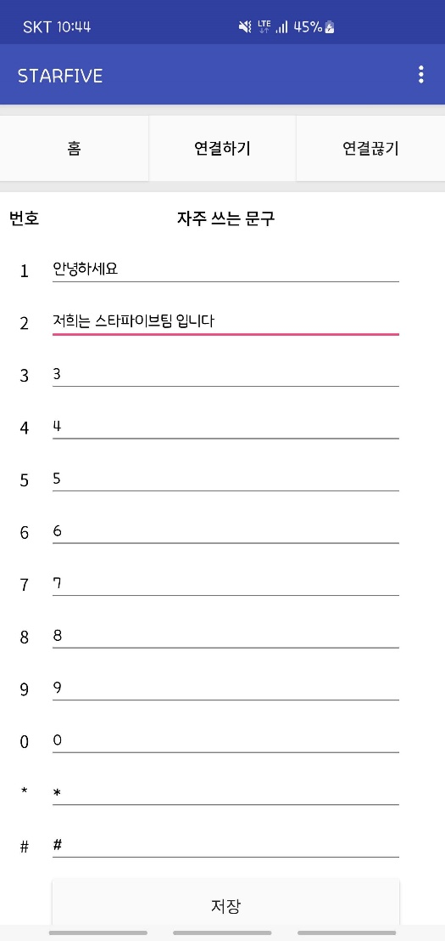
작품내용 – APP
1
2

Slide 6
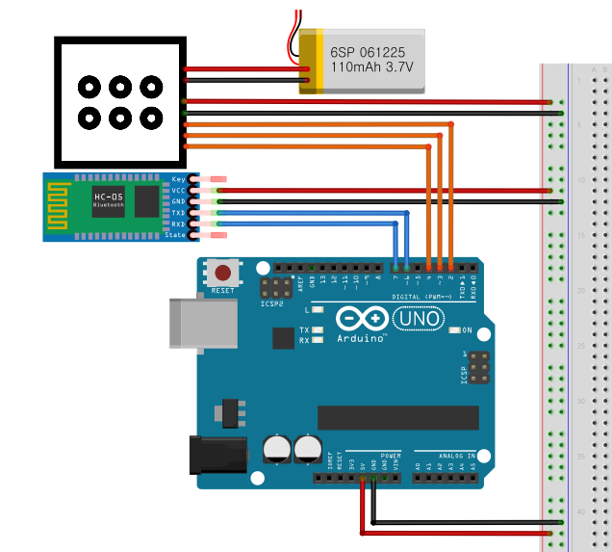
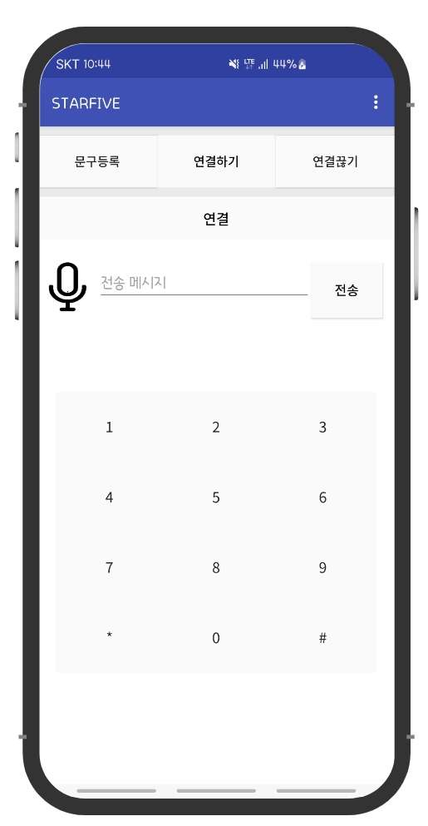
작품내용 – 회로도
점자표시기
배터리
블루투스 모듈
아두이노

Slide 7
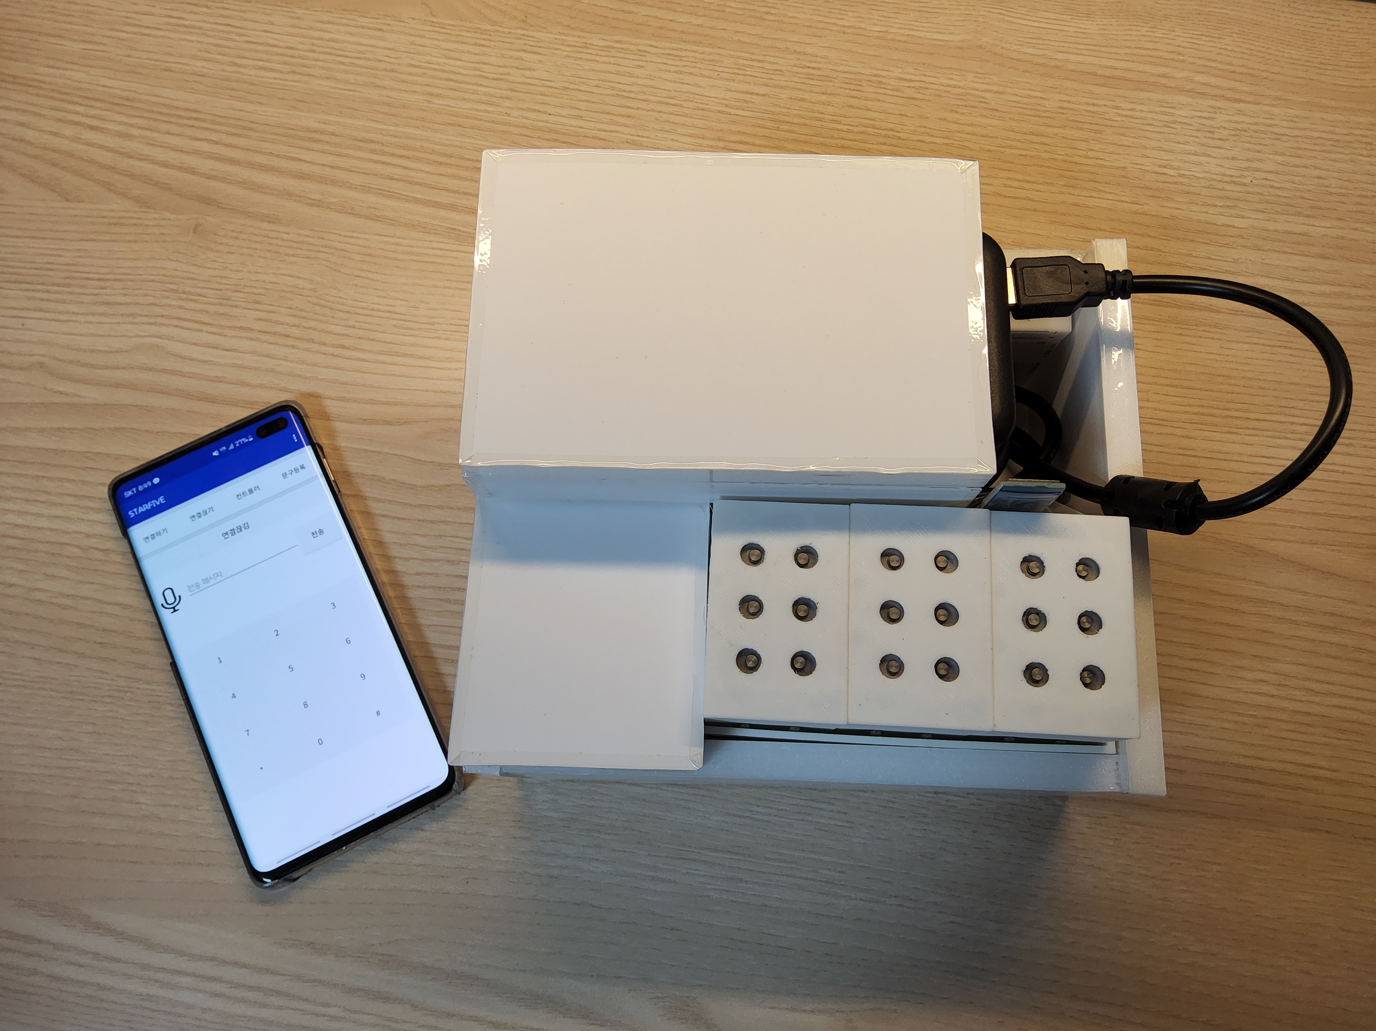
수행결과

